Slide 1
HƯỚNG DẪN CÀI ĐẶT, TẠO TÀI KHOẢN VÀ SỬ DỤNG ỨNG DỤNG VSS ID

Slide 2
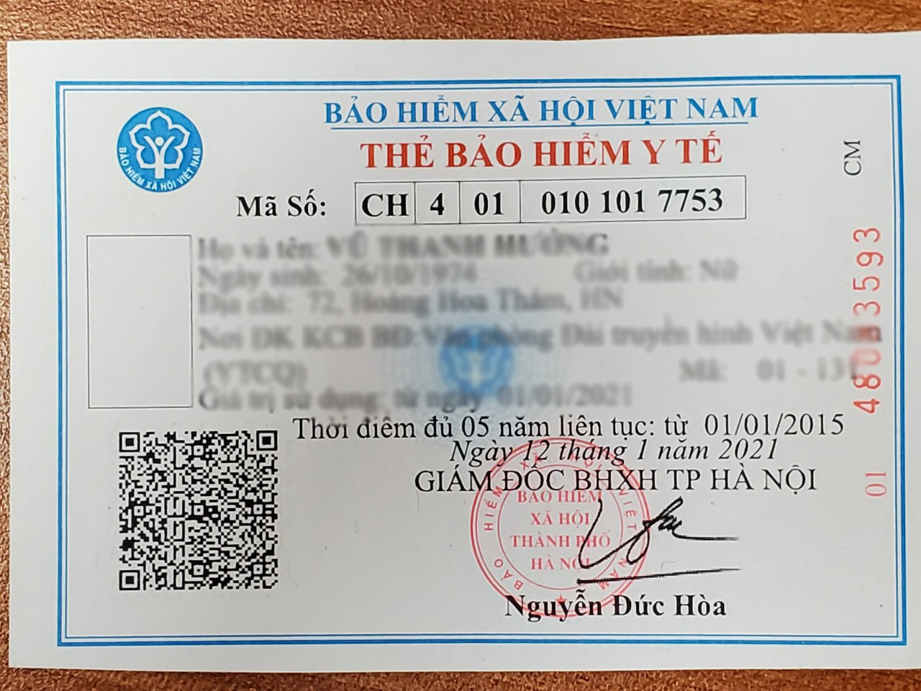
CHUẨN BỊ THÔNG TIN ĐỂ KÊ KHAI
Chuẩn bị thông tin để kê khai gồm:
Chứng minh thư nhân dân/Thẻ căn cước công dân
Mã số BHXH hoặc mã thẻ BHYT (Mã số BHXH là 10 số cuối trên thẻ BHYT)
Mã số BHXH

Slide 3
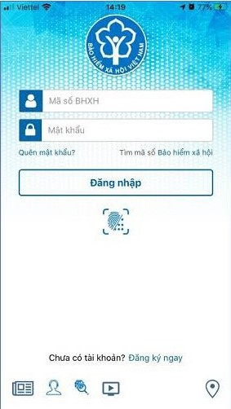
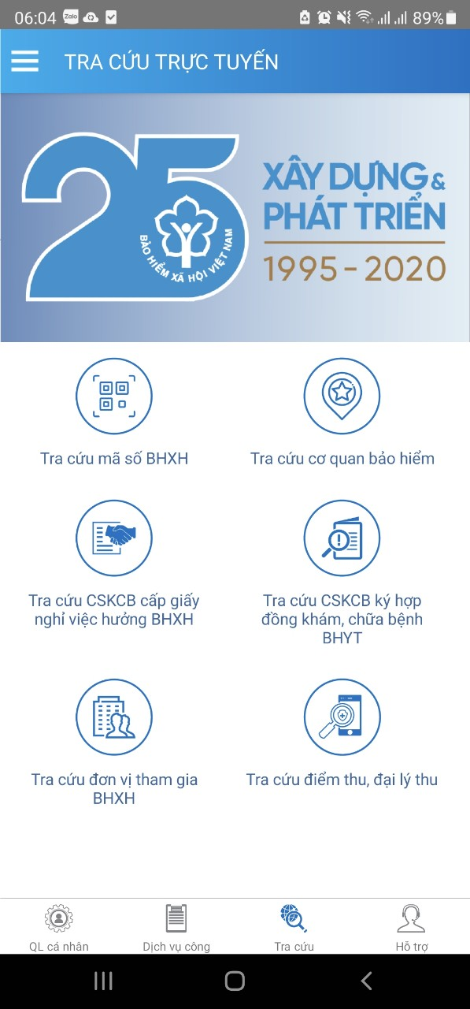
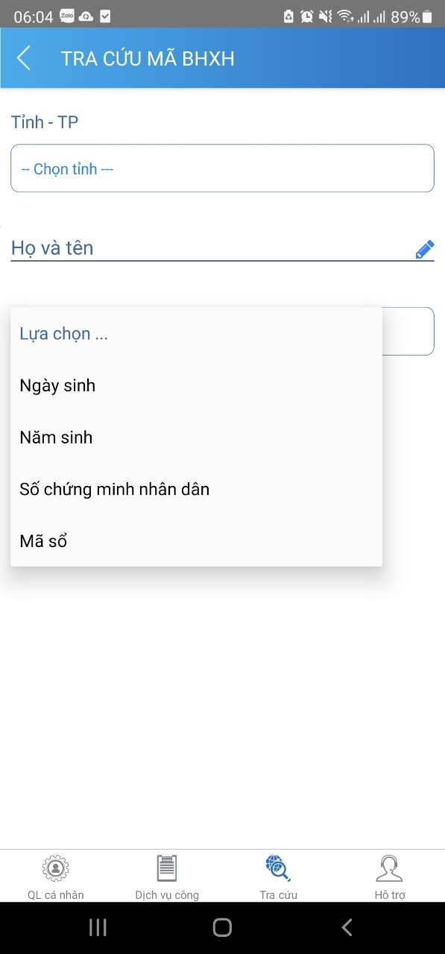
CHUẨN BỊ THÔNG TIN ĐỂ KÊ KHAI

Slide 4
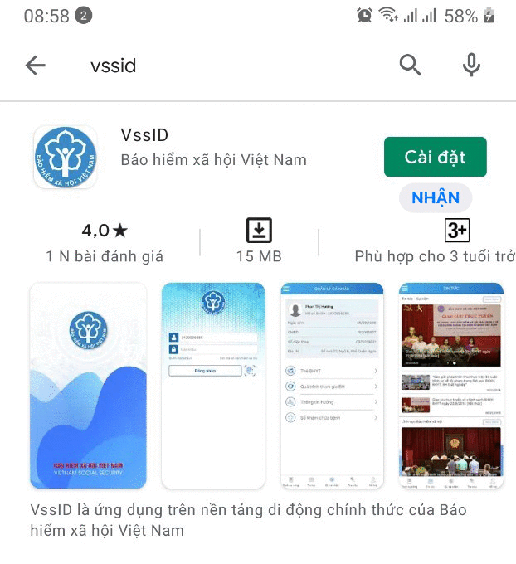
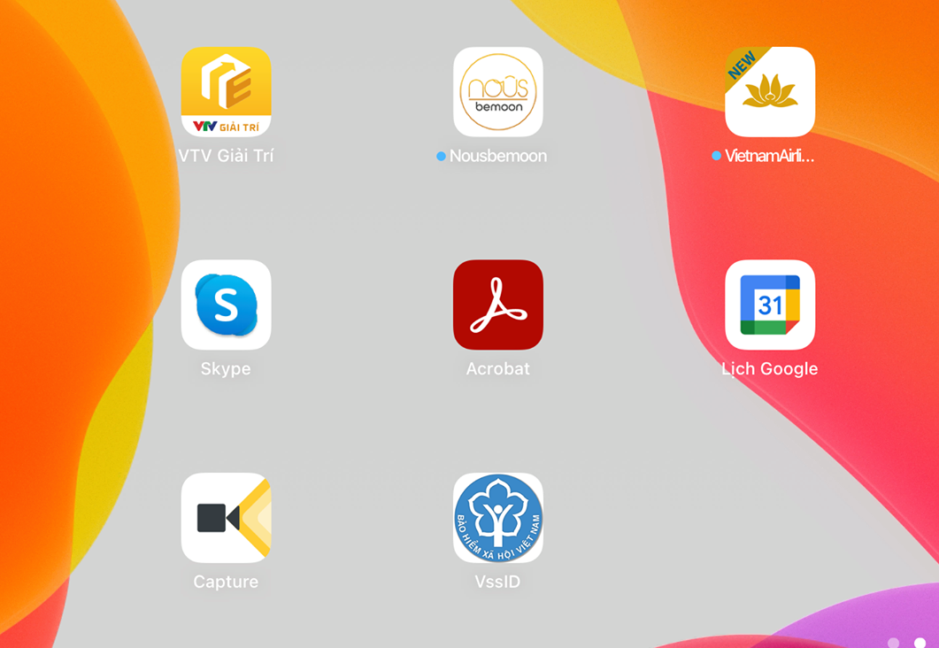
HƯỚNG DẪN CÀI ĐẶT PHẦN MỀM VSSID – BHXH SỐ TRÊN THIẾT BỊ DI ĐỘNG
Bước 1: Tải ứng dụng VssID trên điện thoại thông minh
Đối với điện thoại Hệ điều hành Android từ Android 4.1 trở lên (các máy như Samsung, OPPO, SONY, ...):
Truy cập ứng dụng CH PLAY hoặc PLAY STORE như hình
CH PLAY/GOOGLE PLAY
Đối với các máy Hệ điều hành IOS từ 9.0 trở lên (các máy iPhone): Truy cập ứng dụng App Store như hình
Bước 2: Tìm ứng dụng theo ký tự “VSSID” → Ấn vào nút “Cài đặt” hoặc “Nhận” → Cài đặt xong ứng dụng VssID
APP STORE
Sau khi cài đặt xong, trên màn hình sẽ có
ứng dụng VssID

Slide 5
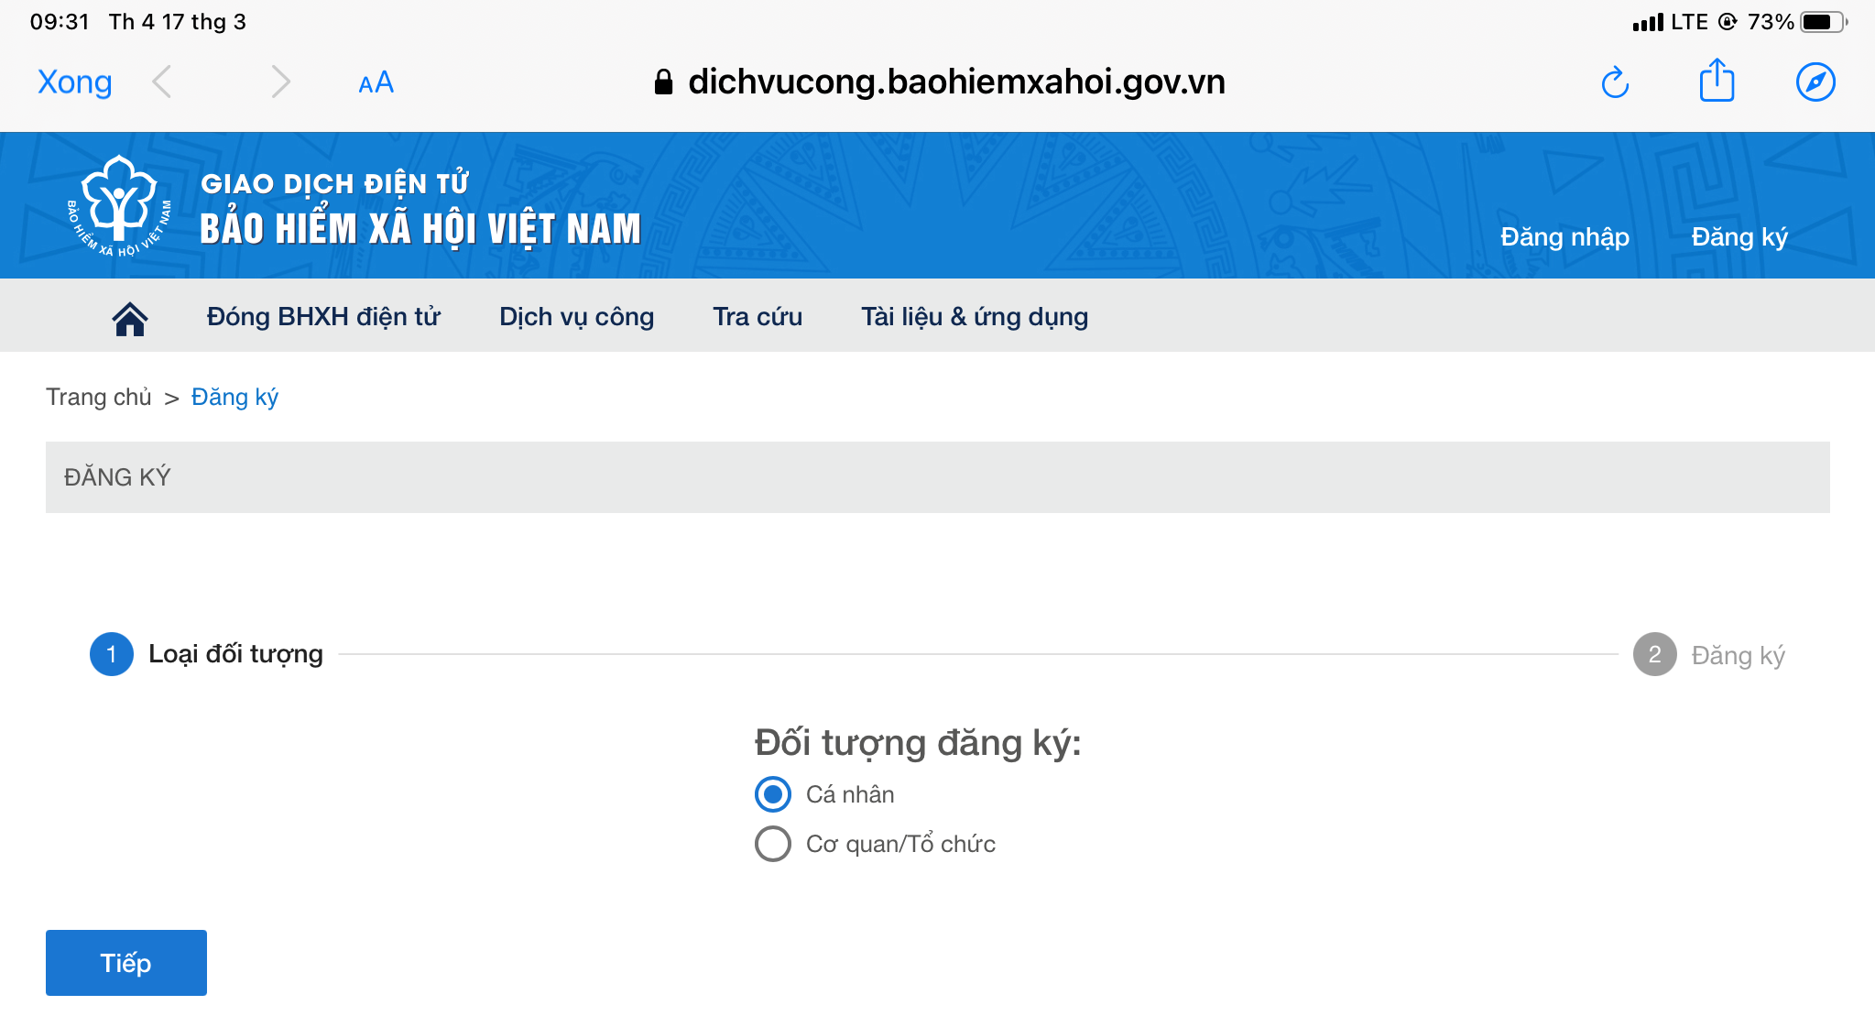
HƯỚNG DẪN TẠO LẬP TÀI KHOẢN SỬ DỤNG VssID
Bước 1: Sau khi hoàn tất cài đặt, mở ứng dụng VssID, trên màn hình hiển thị của ứng dụng, ấn “Đăng ký ngay”
Bước 2: Màn hình sẽ chuyển sang màn hình đăng ký → Chọn cá nhân → Tiếp

Slide 6
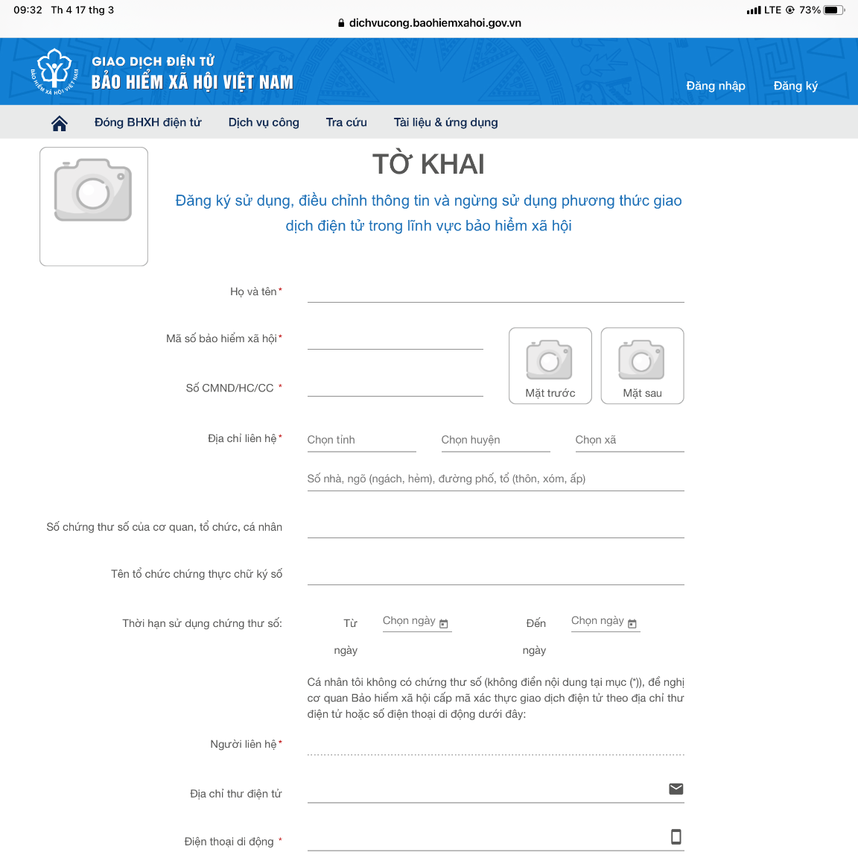
HƯỚNG DẪN TẠO LẬP TÀI KHOẢN SỬ DỤNG VssID
Bước 3: Điền đầy đủ thông tin để đăng ký tại các ô mẫu (Lưu ý: Đính kèm ảnh chụp cá nhân và ảnh chụp chứng minh thư/Căn cước công dân mặt trước và mặt sau)

Slide 7
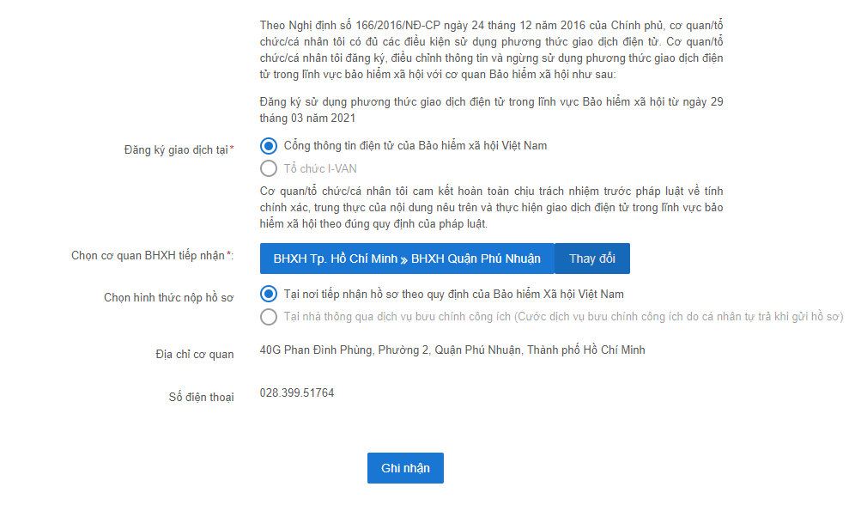
HƯỚNG DẪN TẠO LẬP TÀI KHOẢN SỬ DỤNG VssID
Lưu ý: Tại mục “Chọn cơ quan BHXH tiếp nhận”, quý khách chọn BHXH TP Hồ Chí Minh, sau đó chọn đúng BHXH quận Phú Nhuận

Slide 8
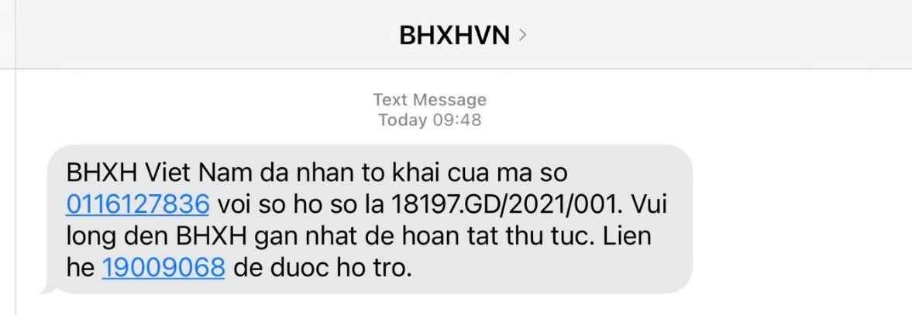
HƯỚNG DẪN TẠO LẬP TÀI KHOẢN SỬ DỤNG VssID
Bước 4: Sau khi hoàn thành điền thông tin và ảnh (cá nhân + chứng minh thư/CCCD)
Ấn ghi nhận, màn hình sẽ chuyển sang nội dung sau và hệ thống sẽ tự động nhắn tin nhắn thông báo hoàn thành việc đăng ký
Bước 5: Cá nhân sau khi thực hiện các bước trên mang theo Chứng minh thư đến cơ quan BHXH gần nhất để hoàn tất thủ tục đăng ký, sau khi xác nhận, hệ thống sẽ tự động gửi tin nhắn tài khoản và mật khẩu để đăng nhập ứng dụng VssID

Slide 9
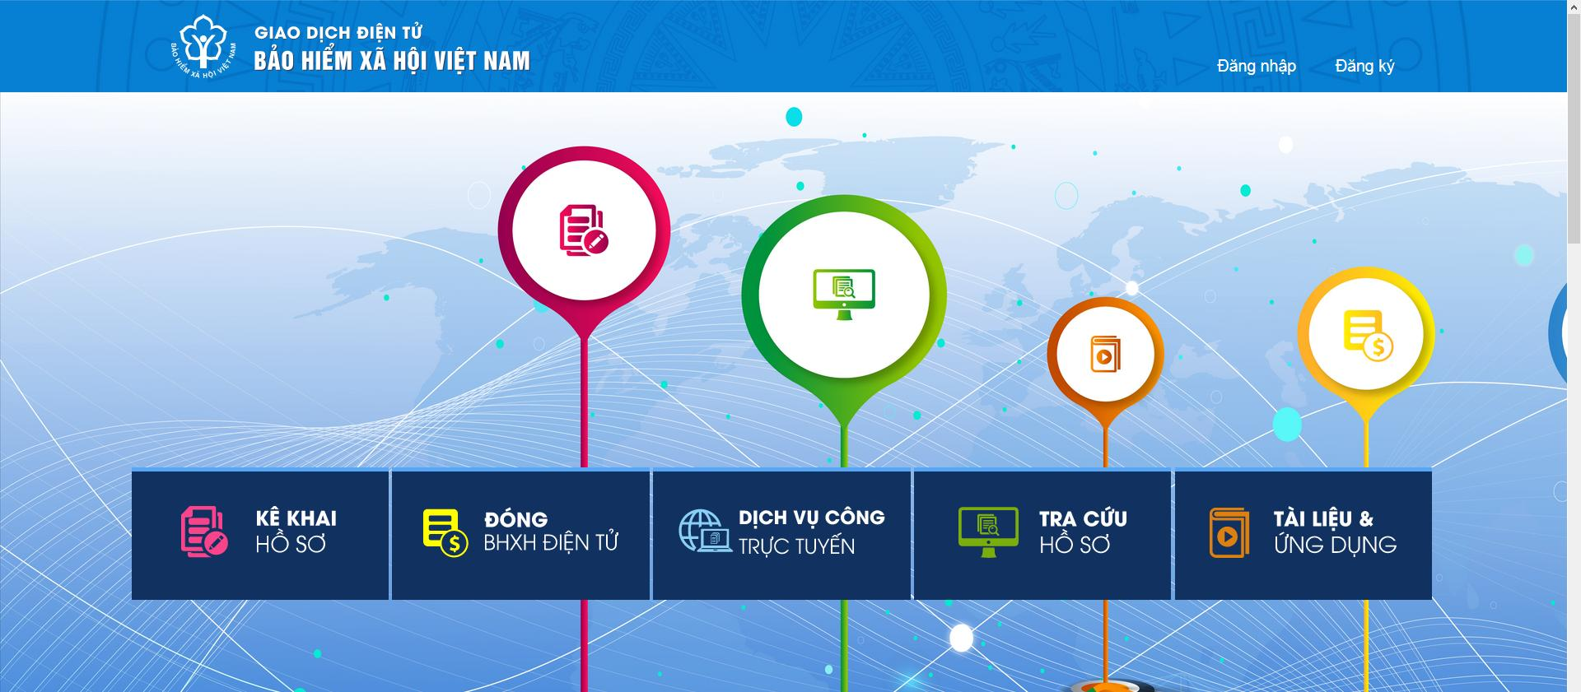
HƯỚNG DẪN KÊ KHAI TRÊN MÁY TÍNH
Đăng nhập vào đường link https://dichvucong.baohiemxahoi.gov.vn và tiếp theo trên màn hình trang chủ, chọn “Đăng ký” và thực hiện các bước kê khai theo mẫu

Slide 10
TRÂN TRỌNG CẢM ƠN!

